Slide 1
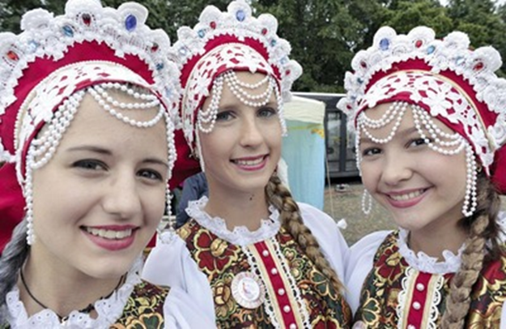
Государственное бюджетное дошкольное образовательное учреждение детский сад № 22 Василеостровского района Санкт-Петербурга

Slide 3
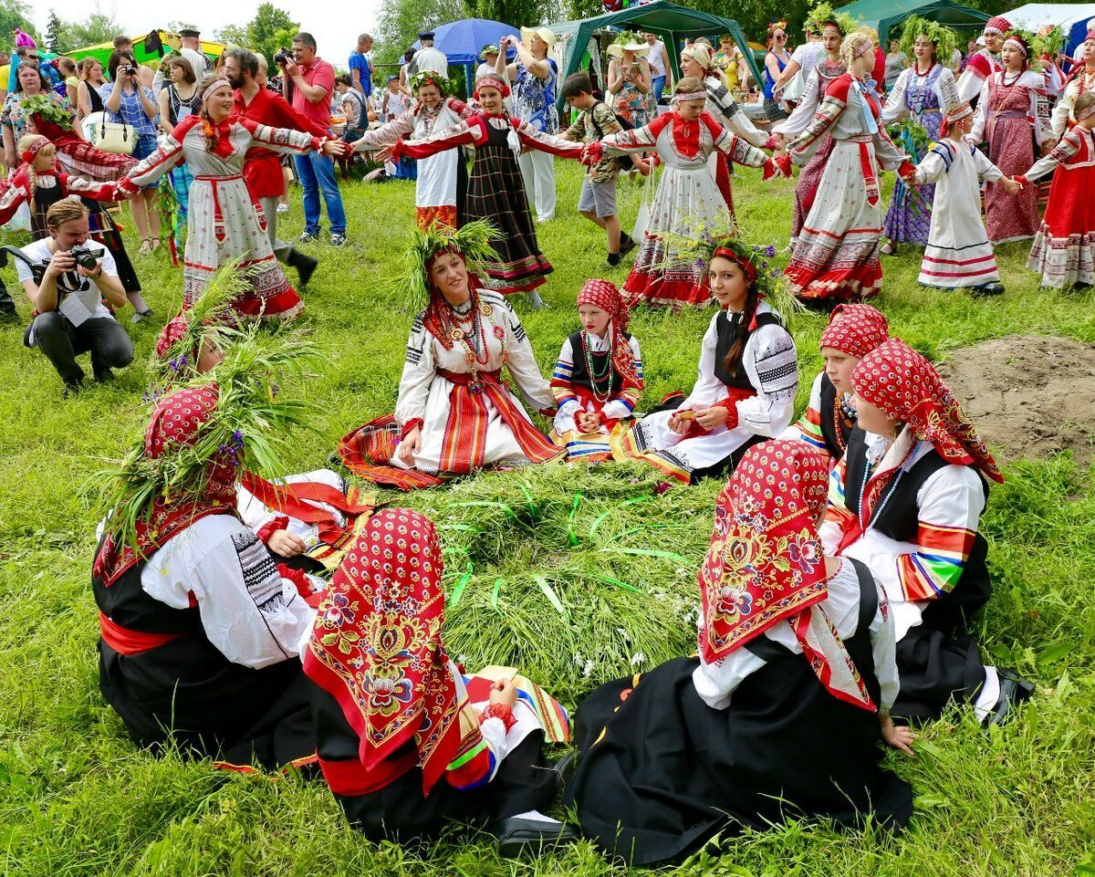
Календарные праздники
У ижор сохранялось много праздников, приуроченных к дням различных православных святых.
Праздники свои ижоры отмечали "без шуму и ссоры, и если явится кто шумной или бранчливый, то тащат в воду и окунят, чтоб был смирен". Традиционные черты ижорского характера: удивительное трудолюбие и стойкость, гостеприимство и сдержанная доброта.
Из календарных праздников особенно почитались Петров день (29/06), Ильин день (20/07), а затем день Флора и Лавра (18/08).

Slide 4
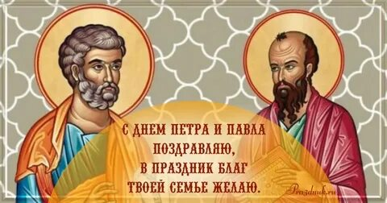
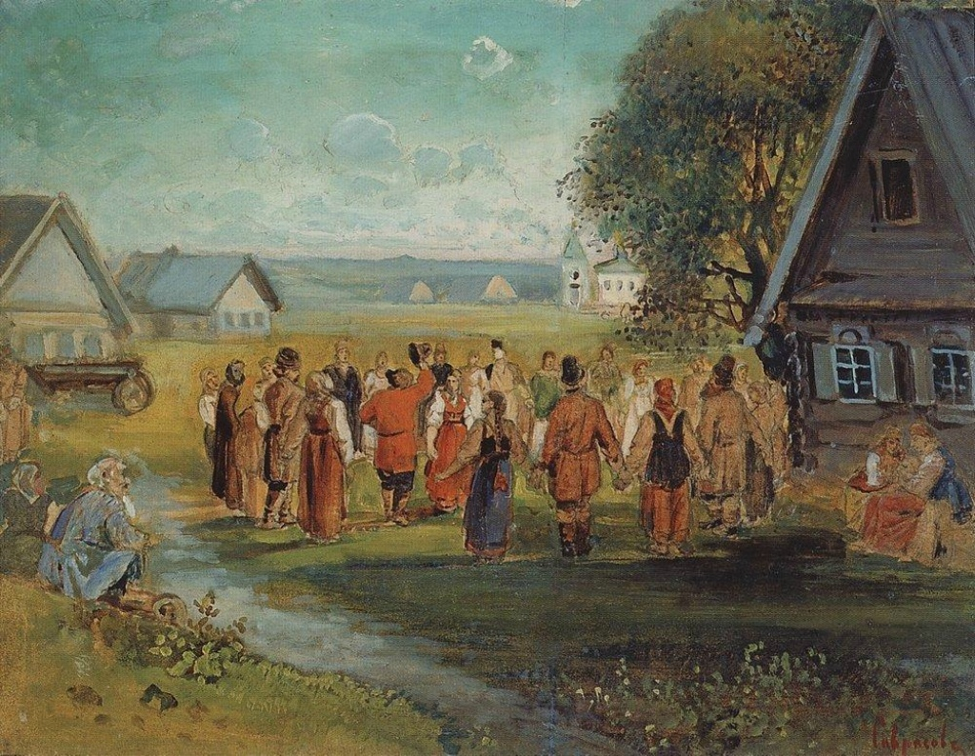
Пэдро (Петров день, день св. апостолов Петра и Павла) - 12 июля (29 июня по ст. стилю)
В этот день посещали священные рощи, куда приносили еду и питьё, умывались водой из трёх ключей, хозяйки готовили разные угощения – пироги, мясные блюда, кулебяки и многое другое. На пиршества приглашали бедных соседей и родственников, нищих и странников.

Slide 5
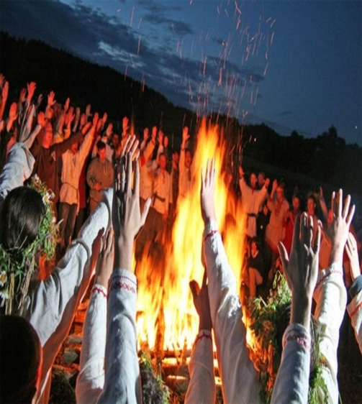
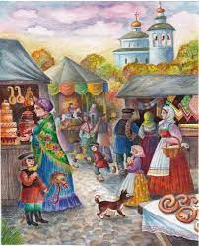
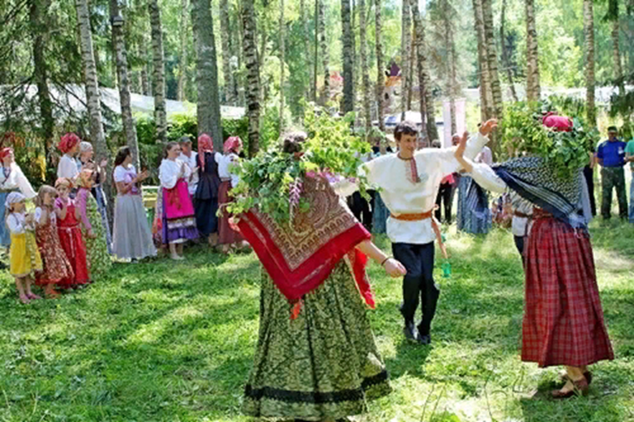
В этот день принято веселиться. В ночь на Петров день зажигали костры, прыгали через них. По карельской традиции праздник начинается со службы в часовне Святого Власа, после которой проходит Петровская ярмарка веселья: конкурсы, игры, традиционная карельская уха, калитки, а еще можно было купить диковинные товары. В ночь на Петров день также зажигали костры, прыгали через них.

Slide 6
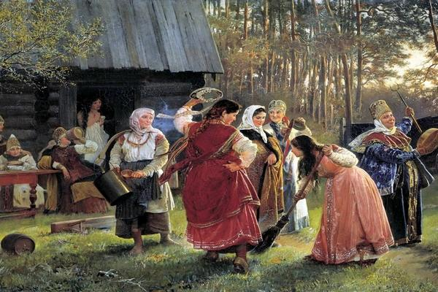
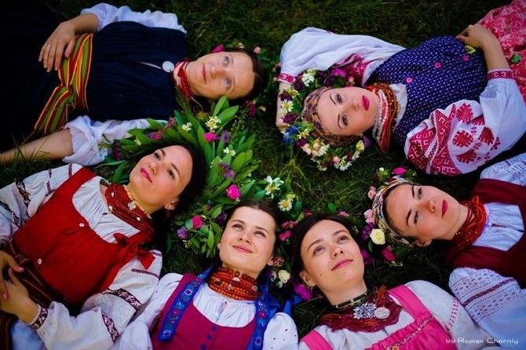
В народном календаре славян Петров день - это время окончания «купальских празднований» и летних свадеб, прощание с весной, первая прополка и подготовка к сенокосу.

Slide 7
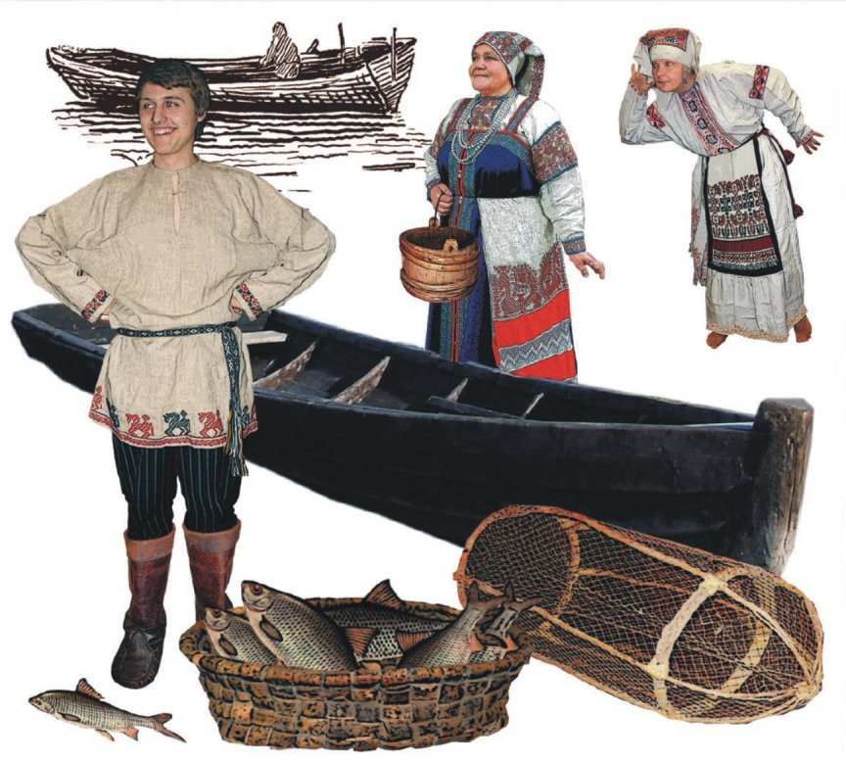
Этот праздник почитался рыбаками, потому что святого апостола они
считали своим покровителем, оттого ещё этот день называли «ловецким» праздником.
Петров день отмечался два-три дня.

Slide 8
Ильин день
день Флора и Лавра
Календарные праздники ижорского народа
время окончания «купальских празднований» и летних свадеб, прощание с весной, первая прополка и подготовка к сенокосу
Хозяйки готовили разные угощения. На пиршества приглашали бедных соседей и родственников, нищих и странников.
Петров день, день св. апостолов Петра и Павла
посещали священные рощи, куда приносили еду и питьё, умывались водой из трех ключей
Этот праздник почитался рыбаками

Slide 9
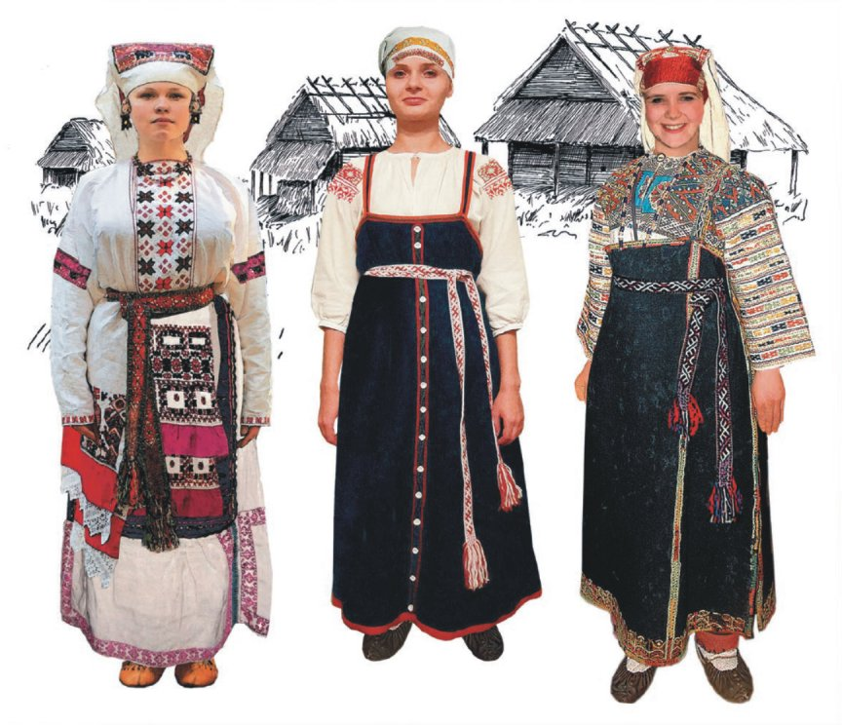
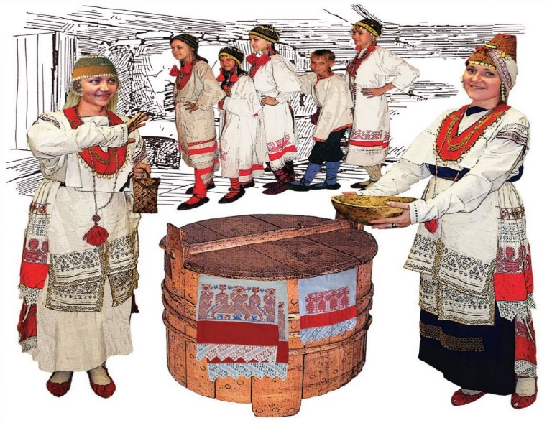
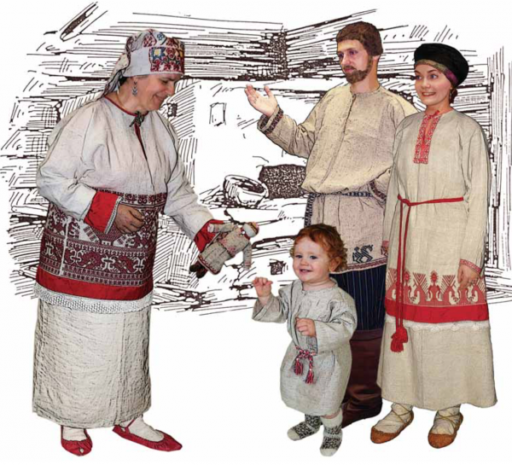
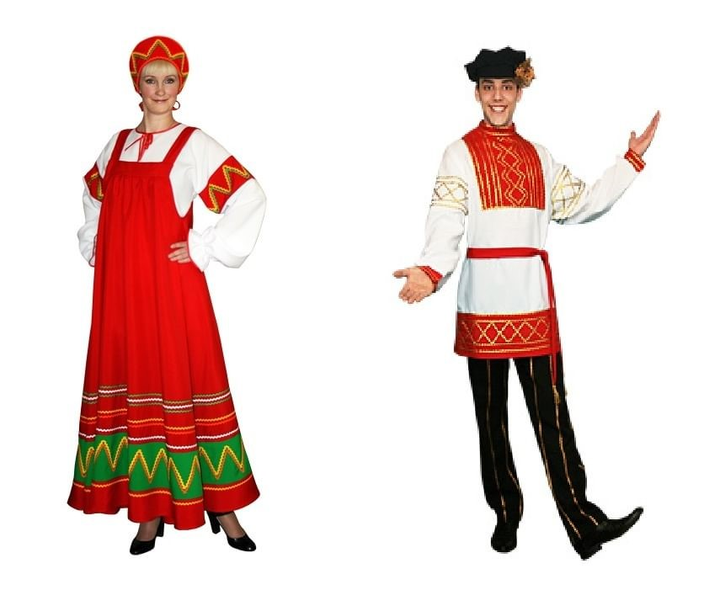
Игра «Что лишнее»

Slide 10
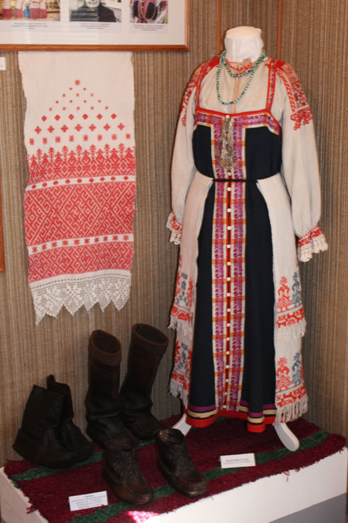
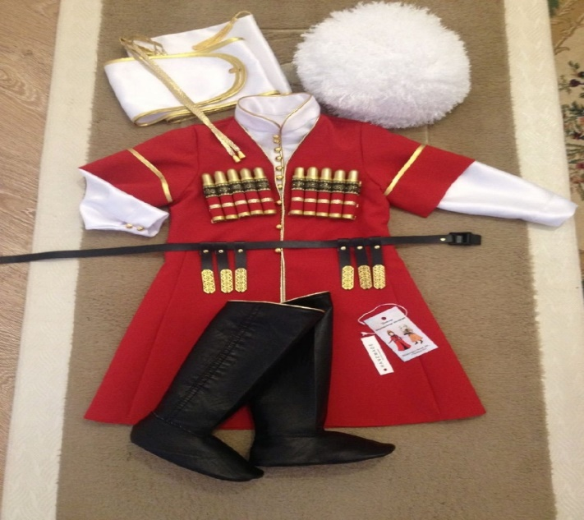
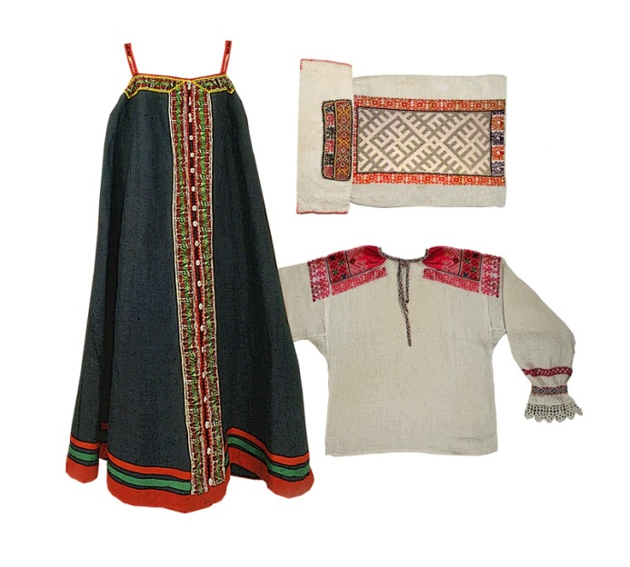
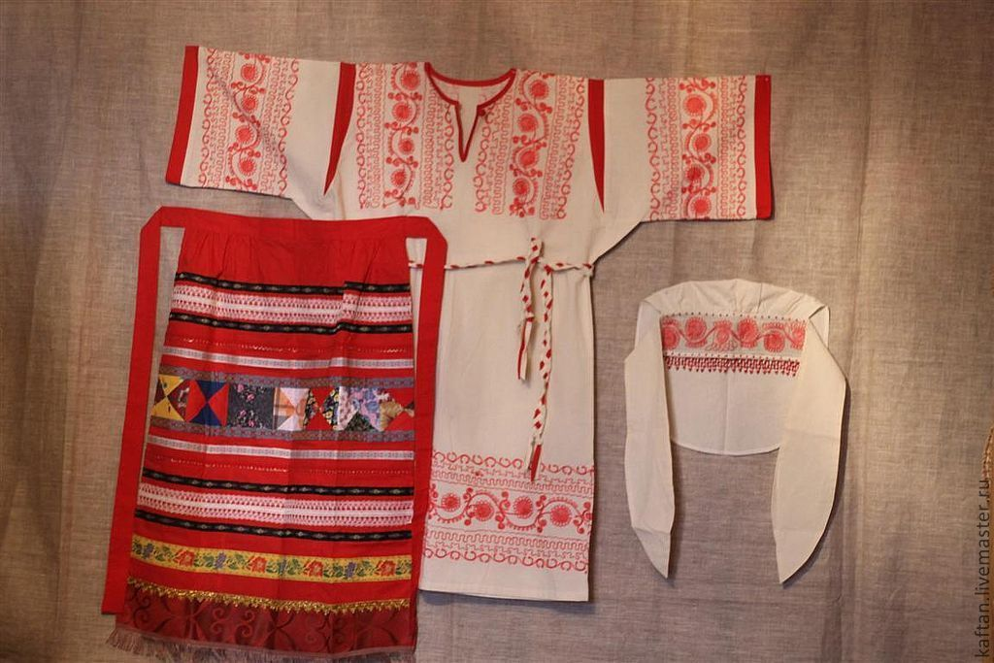

Slide 11
Речевая игра: «Коси коса пока роса»
Дети делятся на 4 подгруппы:
1 говорит «коси», 2 говорит «коса», 3 говорит «пока», 4 говорит «роса».
Тётушка показывает, каким группам надо говорить, в различной последовательности, например:
«Коси, коси, коси, коса, пока, роса, пока, роса» и т. д.
До новых встреч

